Slide 1
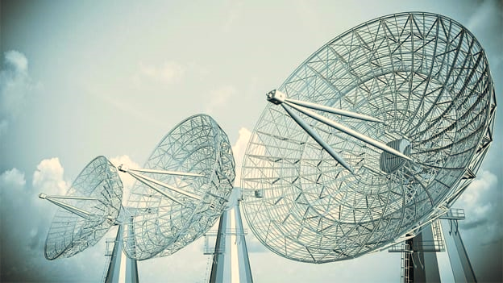





Projeto de Business Intelligence
O&M de Telecomunicações
Modelagem Relacional (MySQL).
Inserindo dados fictícios no BD.
Tratamento dos Dados
Modelagem Dimensional.
Desenvolvimento do Dashboard.

Slide 2

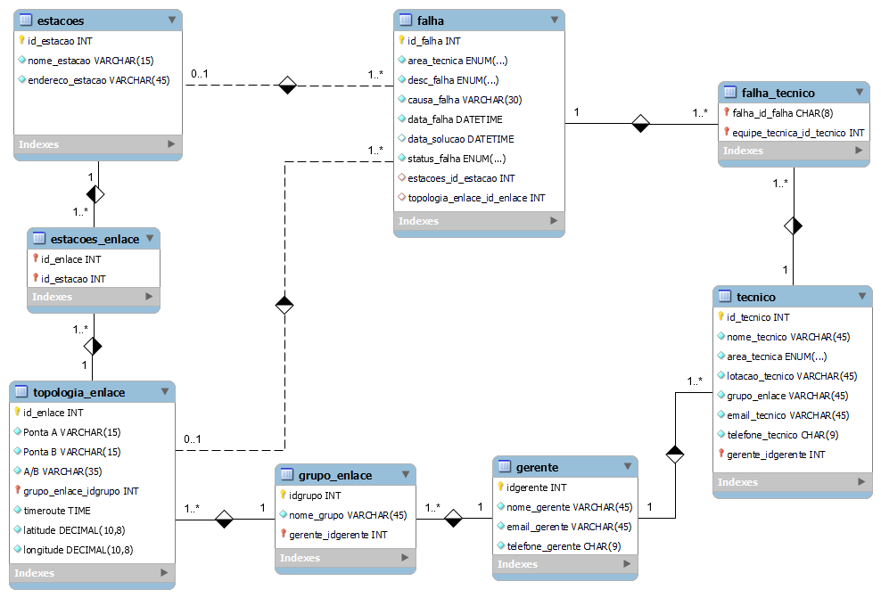


Modelagem Relacional (MySQL).
Criando as entidades e atributos com base no conhecimento prévio da área.
Criando as entidades relacionamentos a partir da cardinalidade (n:m) das relações.
Sem aplicação prática para o projeto de BI mas foram feitas algumas automatizações no banco de dados através de triggers e procedures.
Criando falhas a partir de procedures (reduzindo e automatizando parâmetros de entrada).
Automatizando o preenchimento da hora solução a partir da alteração de status para concluído.
Criando linhas após insert de nova falha na entidade relacionamento falha_técnico.

Slide 3

Inserindo dados fictícios no BD.
Utilizando números aleatórios para definição de datas no MS Excel (Faixa jan-2022 a mar-2023)
Utilizando do conhecimento prévio para definir enumerações de causas e com auxílio de números aleatórios, garantindo a randomização por falha.
Auxílio de websites para gerar nomes, telefones e endereços aleatórios. Utilizada também topologia pública.
Coleta de demais dados auxiliares como latitude e longitude em fontes públicas.

Slide 4
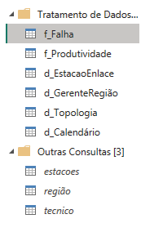
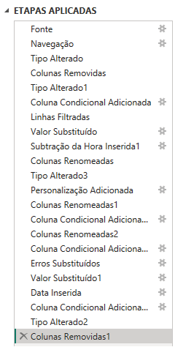
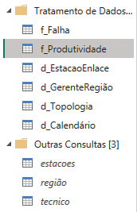
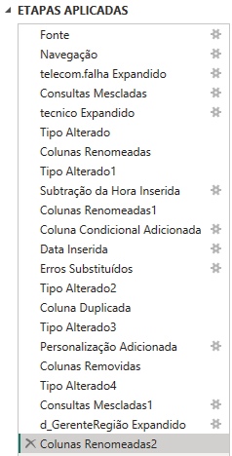
Tratamento dos Dados
Utilizando da linguagem M para tratar os dados recuperados do MySQL.

Slide 5
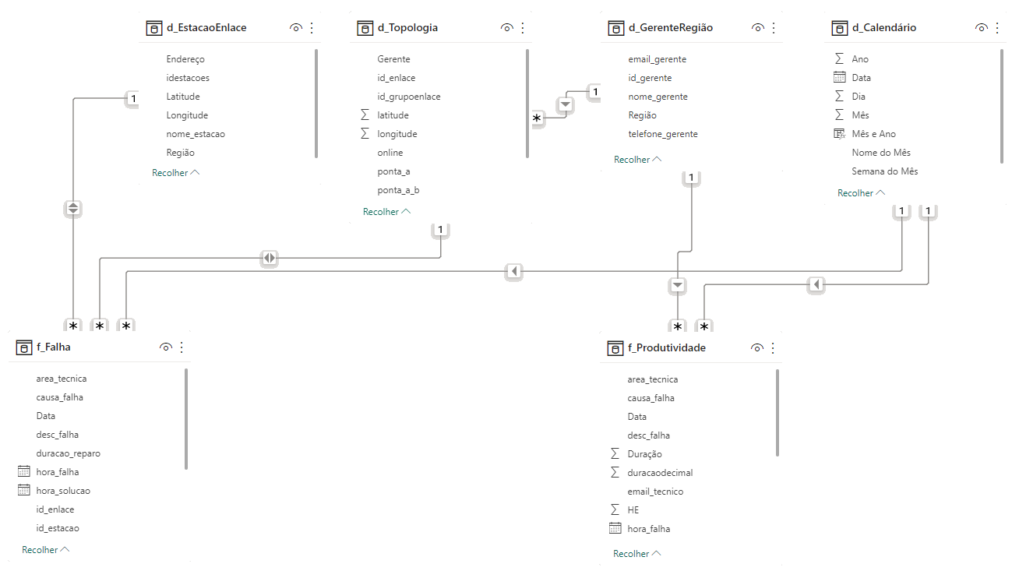
Modelagem Dimensional (Power BI).
Estruturando o modelo dimensional e os relacionamentos.
Necessária criação de uma tabela calendário.
Utilizando também relacionamento de duplo sentido para interação entre a fato e os mapas do painel 1.

Slide 6
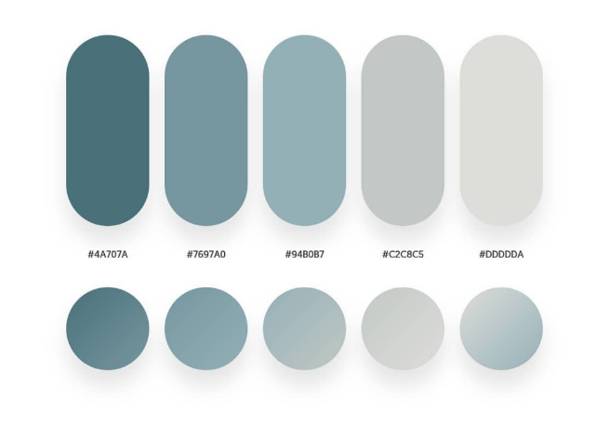
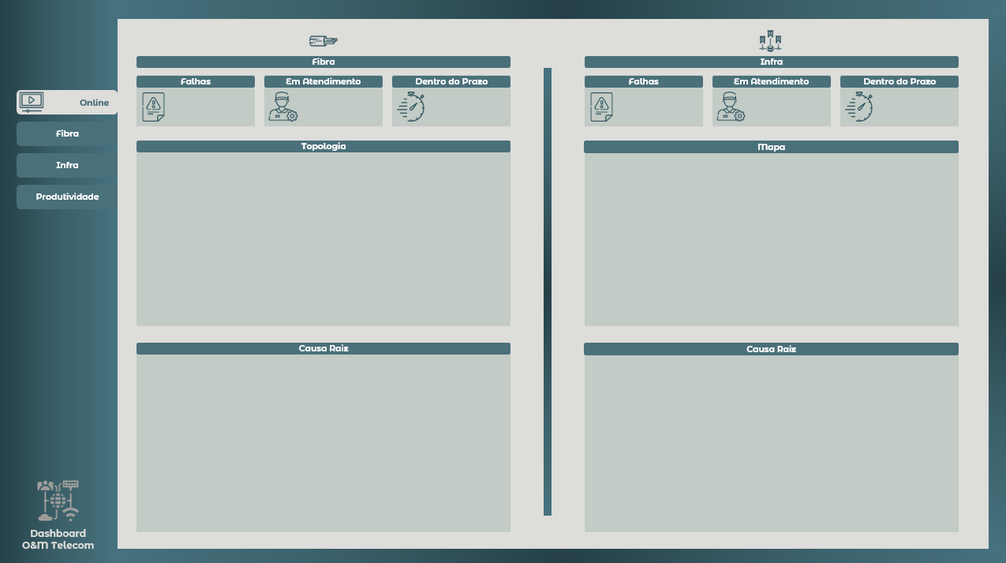
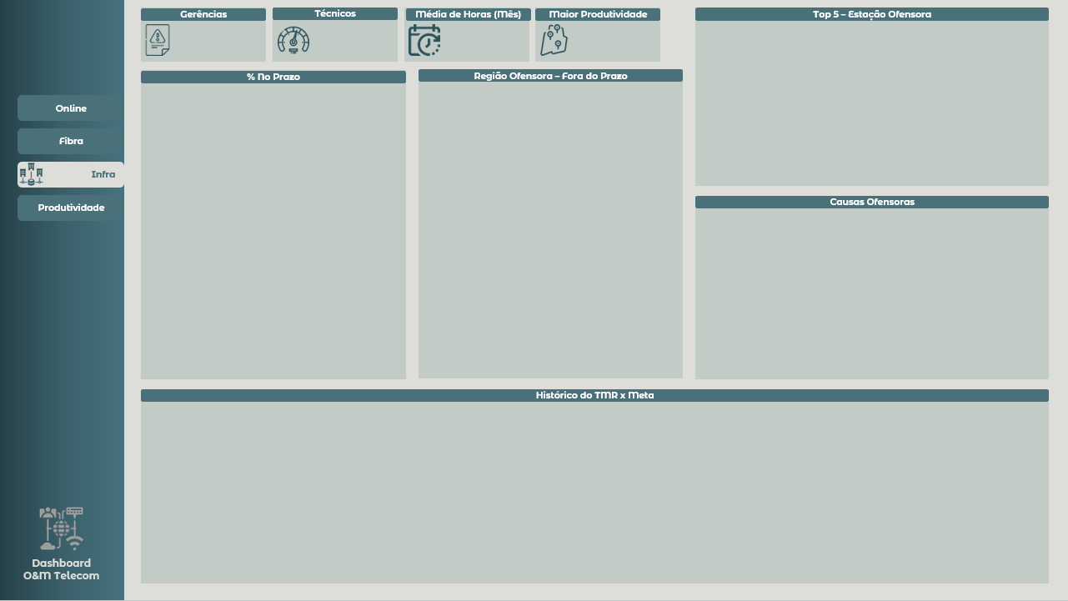
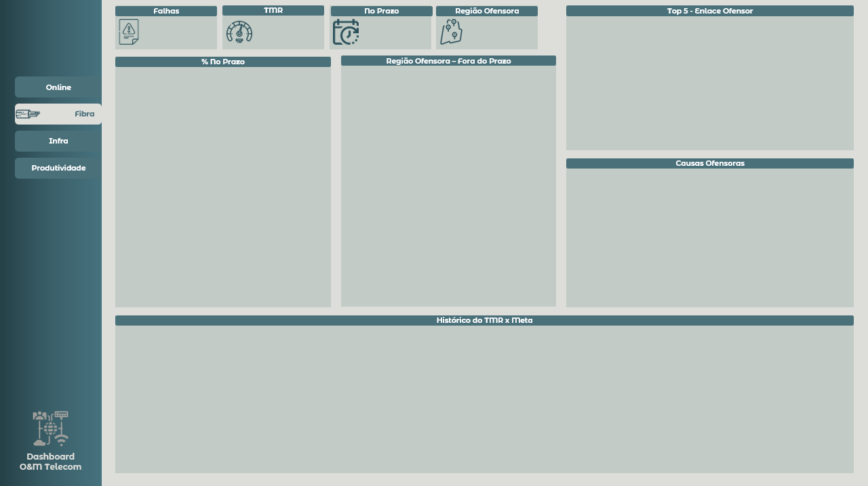
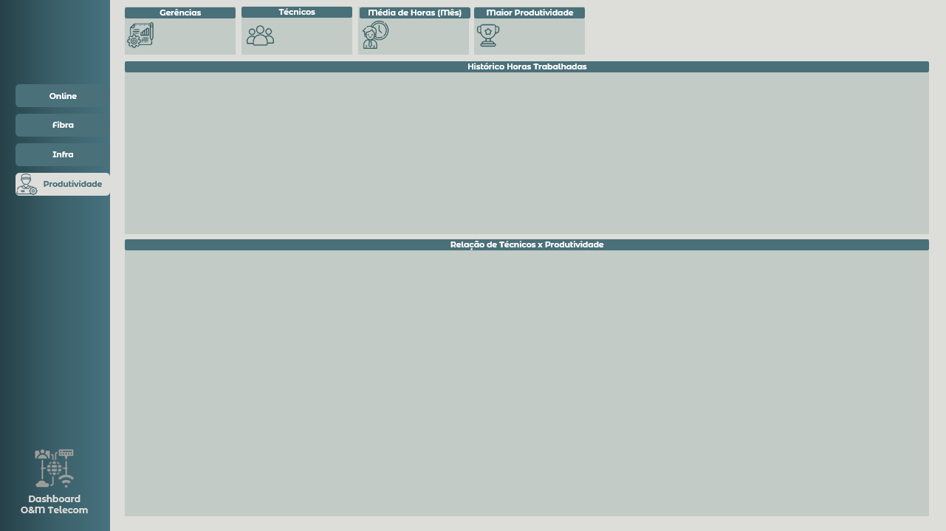
Desenvolvimento do Dashboard.
Definindo o tema para montagem de Layout.
Montando a estrutura no Power Point (Breve estarei migrando para o FIGMA)

Slide 7
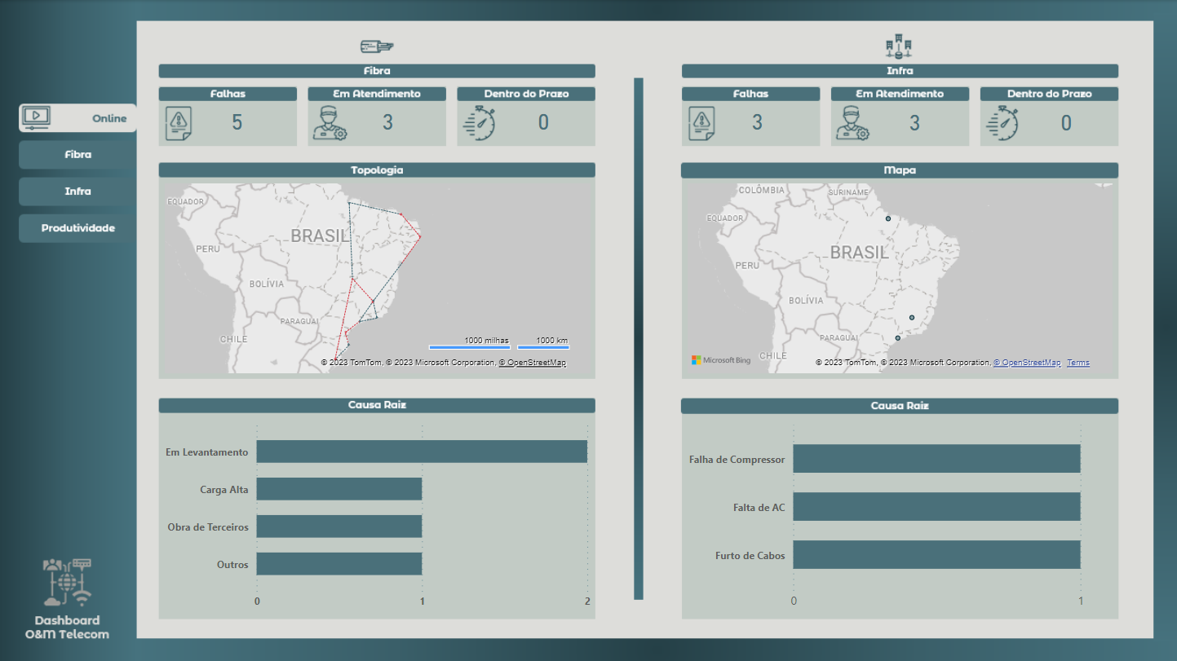
Desenvolvimento do Dashboard.
Painel 1: Objetivo de monitorar as falhas presentes com métricas de andamento, estratificação por causa e localização através dos mapas. Para fibra, a RT entre duas pontas e para infra o local da estação.

Slide 8
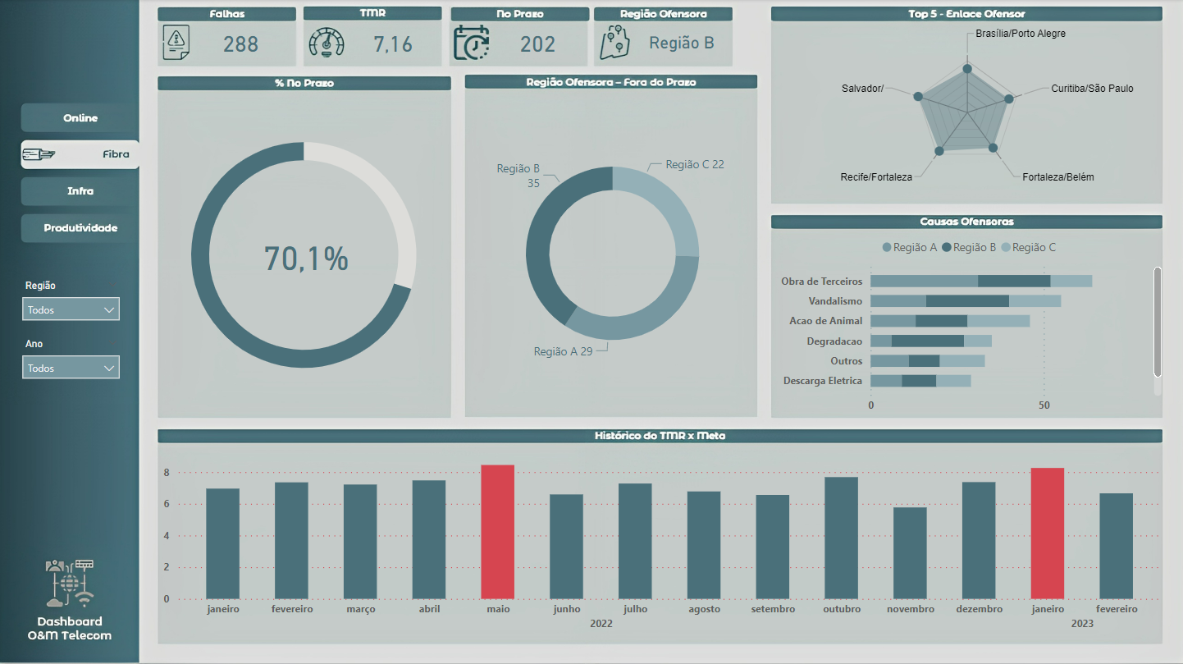
Desenvolvimento do Dashboard.
Painel 2: Objetivo de avaliar histórico de indicadores, causas, regiões e enlaces ofensores da área técnica fibra.

Slide 9

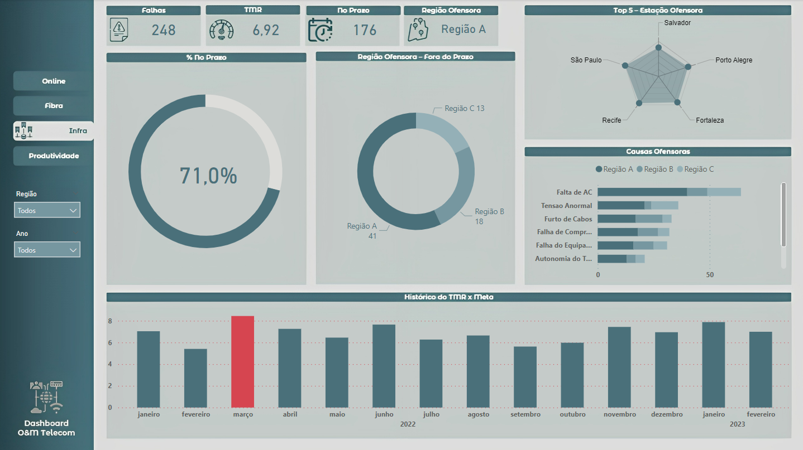
Desenvolvimento do Dashboard.
Painel 3: Objetivo de avaliar histórico de indicadores, causas, regiões e estações ofensoras da área técnica infra.

Slide 10

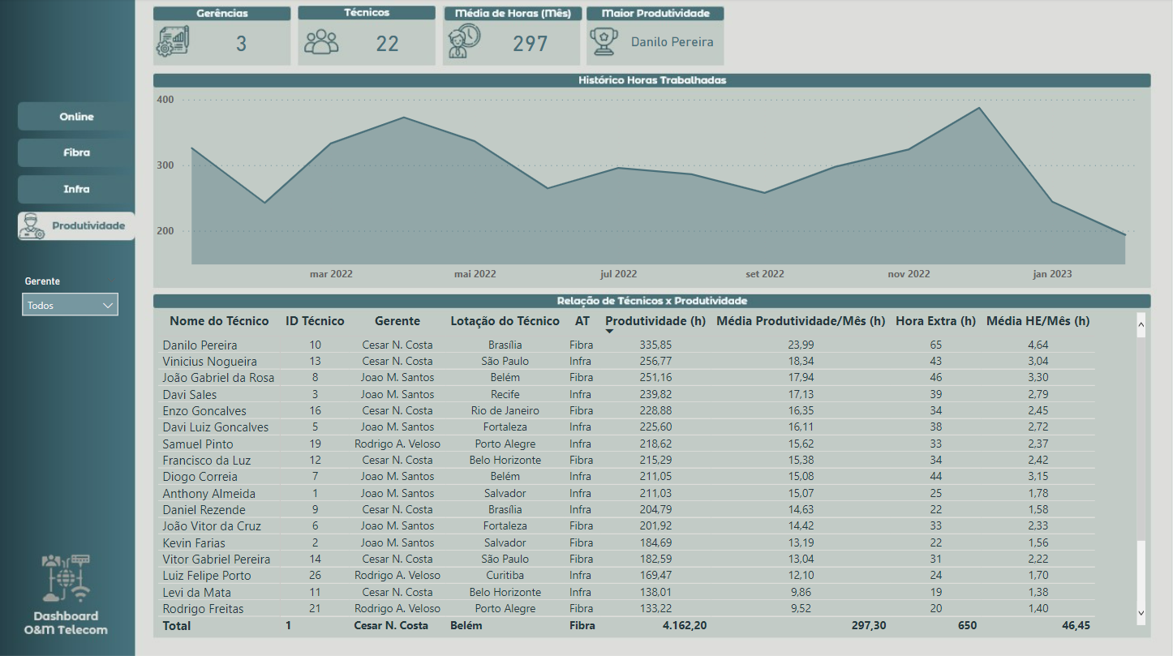
Desenvolvimento do Dashboard.
Painel 4: Objetivo de avaliar histórico de produtividade e horas extras por técnica e gerência.

Slide 11
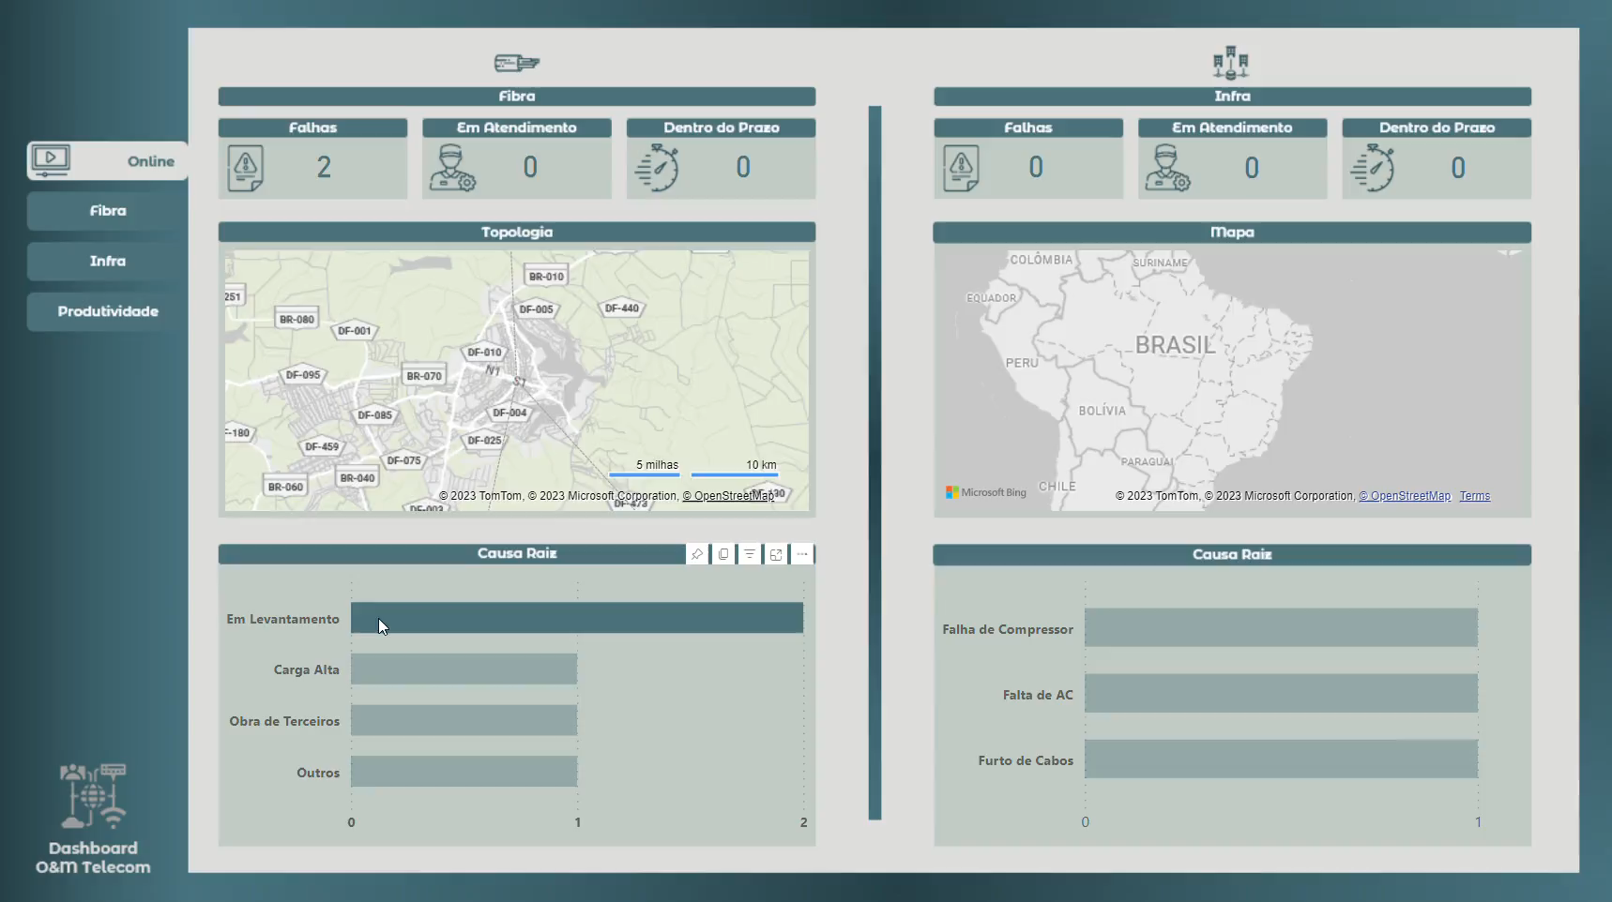
Desenvolvimento do Dashboard. (Vídeo)

